Slide 1
Análisis de Procesos Administrativos “APA”
Profesor: Rodrigo de Latorre
Clase 5 (dentro de la Unidad 3)

Slide 2
Agenda
Clase 5 (Unidad 3): Contabilidad: Técnicas contables
Cierre catedrático

Slide 3
Antes que nada..recordemos
¿Cuál es el objetivo de la contabilidad?
Medir el patrimonio
Registrar variaciones para determinar el resultado económico por período
¿Qué es el patrimonio?
Conjunto de bienes, derechos y obligaciones susceptibles de tener un valor económico

Slide 4
Estados contables
Muestran un resumen de la estructura patrimonial a una fecha
Estado de situación patrimonial
Muestran los resultados obtenidos
Estado de resultado
Ejercicio económico:
Período de 12 meses, donde se preparan los estados contables

Slide 5
Patrimonio
BIENES
Cosas materiales susceptibles de tener un valor económico
DERECHOS
Derechos reales que nacen de contratos
OBLIGACIONES
Deudas
Unidad de medición
Moneda corriente
Ejemplo: Si la empresa tiene dólares, estos se medirán de todas formas en pesos en el patrimonio

Slide 6
Patrimonio: Activos y Pasivos
BIENES + DERECHOS: Activo
Recursos con los que cuenta el ente para llevar a cabo sus operaciones
OBLIGACIONES: Pasivo
Deudas contraídas

Slide 7

Patrimonio: Ecuación patrimonial
Relación entre el total de recursos y las obligaciones del ente

Slide 8
Patrimonio: Ecuación patrimonial
PN: A - P
Al iniciar su vida económica, una sociedad tiene PN = 0
Sus activos son aportados por lo socios
La sociedad le debe a los socios los bienes transferidos
Esta deuda no se cancela hasta el fin de la vida de la empresa
Acreedores también pueden aportar capital
El retorno sucede si la sociedad tiene utilidad
El acreedor tiene derecho a recibir intereses

Slide 9
Patrimonio: Partida doble
El importe de los recursos totales, Activos, es igual al origen de estos, Pasivos y Patrimonio neto
A = P + PN
Cualquier modificación del activo provocará variación en el pasivo o en el PN por igual valor
Esta ecuación se expone en el balance general o estado de situación patrimonial y se representa bajo la misma igualdad el detalle de activos, pasivos y PN

Slide 10
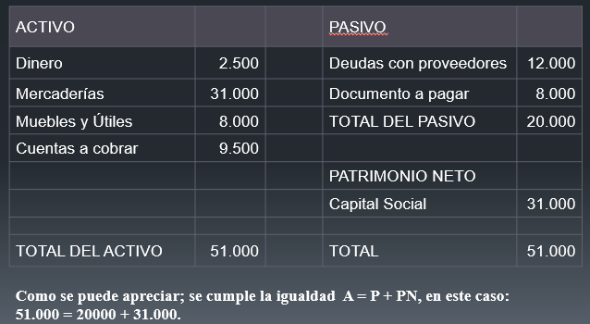
Registración: ejemplo

Slide 11
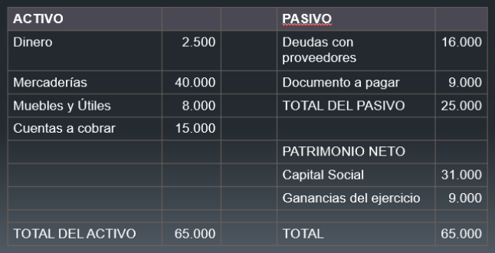
Registración: a los 12 meses

Slide 12
Registración: Análisis de la ganancia
Si el patrimonio neto al cierre era 40.000 y el patrimonio neto al inicio era 31.000
Entonces: Si la ecuación patrimonial indica que: PN final - PN inicial = Resultado del período
Podemos decir que: 40.000 – 31.000 = 9.000
La empresa obtuvo ganancias por 9.000 que están representado los activos que posee (desconociendo las causas)

Slide 13
Variaciones permutativas, ejemplo
Partimos de una empresa que recientemente inicia sus actividades:
A - P = PN -> 0 - 0 = 0
Los socios aportan $100000 en efectivo, entonces:
100000 - 0 = 100000
Se llaman así porque estas operaciones no modifican el PN (Pero si el Activo y el Pasivo)

Slide 14
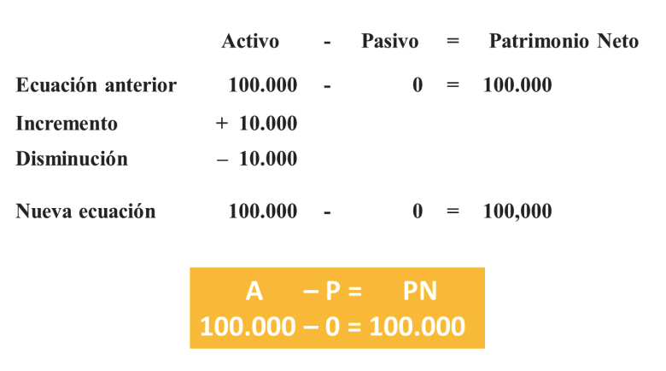
3) La empresa compra muebles: $10000 en efectivo
Progreso de la ecuación patrimonial
Pero, el Activo ahora:
$90000 efectivo
$10000 muebles

Slide 15
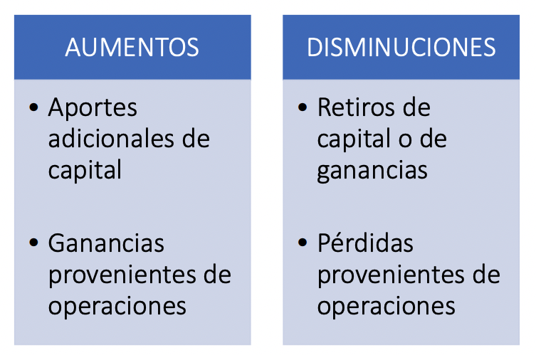
¿Cuándo se modifica el PN?

Slide 16
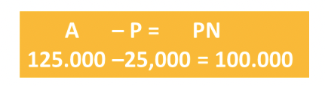
4) La empresa compre un auto, que vale $30.000 y paga:
$5000 en efectivo
$25000 en 10 cuotas
Activo sube $30000 por la compra del auto
Activo baja $5000 por el pago en efectivo
Y el pasivo aumenta en $25000

Slide 17
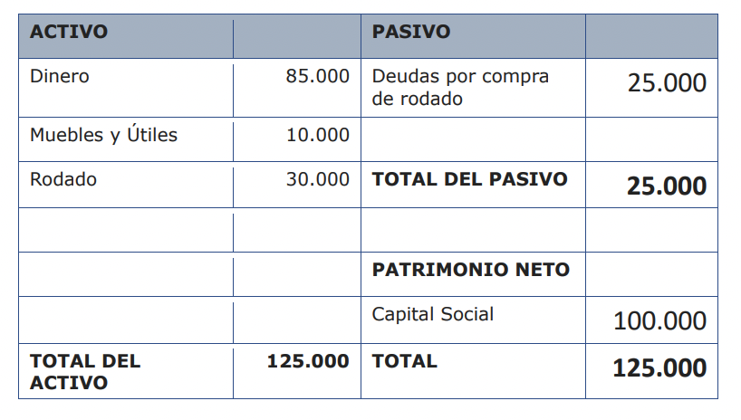
Estado de situación patrimonial

Slide 18
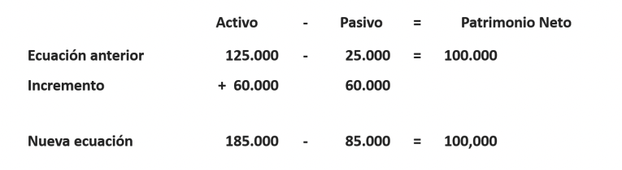
5) La empresa compra mercadería por $60.000 que paga a 30 días (contrae deuda)

Slide 19
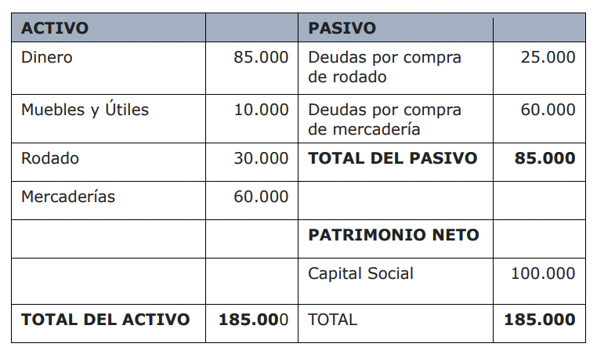
Estado de situación patrimonial

Slide 20
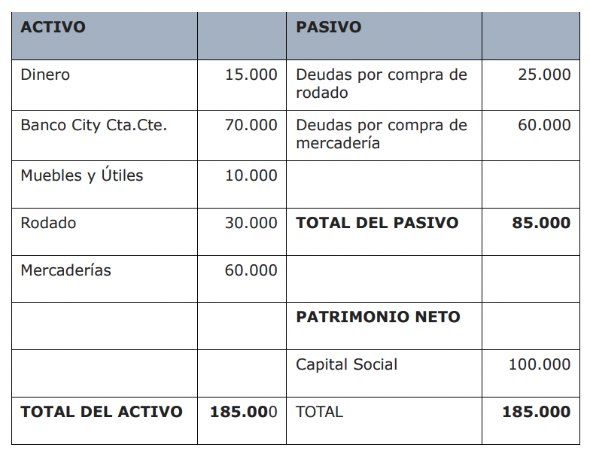
6) Se depositan $70.000 en un banco

Slide 21
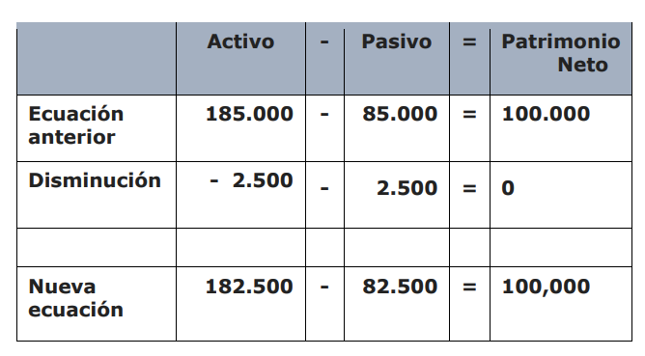
7) Pagamos la primer cuota del auto, con un cheque por $2.500
El activo disminuye en $2.500
El pasivo disminuye en $2500

Slide 22
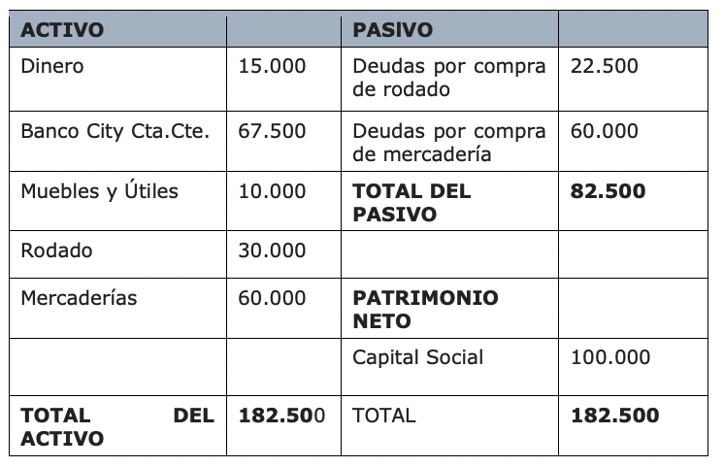

Slide 23
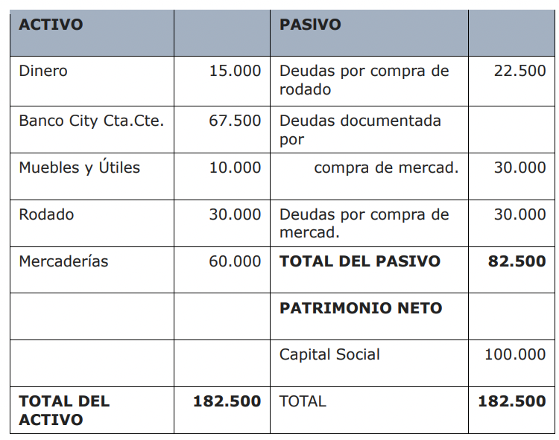
8) Se firma un pagaré a 30 días por el 50% del monto adeudado por la compra de mercaderías
No se modifica el PM (No aumenta deuda)
Se documenta distinto
Reclasificación Pasivo

Slide 24
Luego de todas las operaciones vistas, se modificó el activo y pasivo, pero el PM nunca tuvo modificaciones
Estas operaciones se conocen como operaciones permutativas
CASOS
+ Activo + Pasivo por igual valor (compra de mercaderías)
+ Activo - Activo por igual valor (compra de muebles en efectivo y depósitos en bancos)
- Activo - Pasivo por igual valor (cancelar deuda)
+Pasivo -Pasivo (documentación de deuda)

Slide 25
Variaciones:
Aumento del activo:
En caja por 10.000
En cuentas a cobrar por 40.000
Disminución del activo:
En mercaderías por 30.000 (la mitad del stock existente)
Aumento del patrimonio neto:
El incremento de los activos que se han generado con esta operación es de $50.000 y han disminuido activos por $30.000. Esto ocasiona una diferencia que afecta el patrimonio neto en $20.000

Slide 26
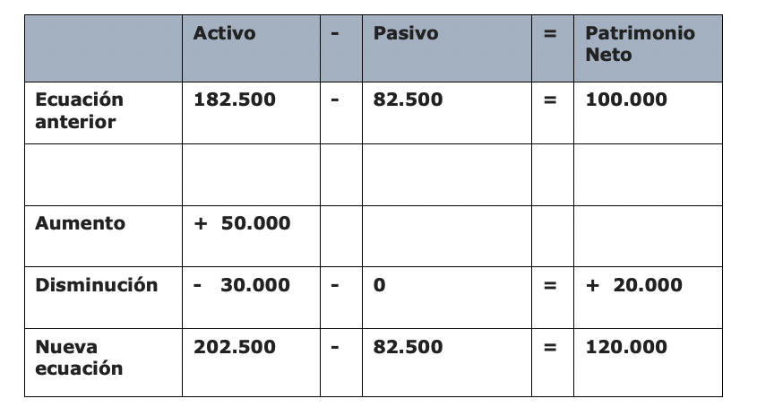

Slide 27
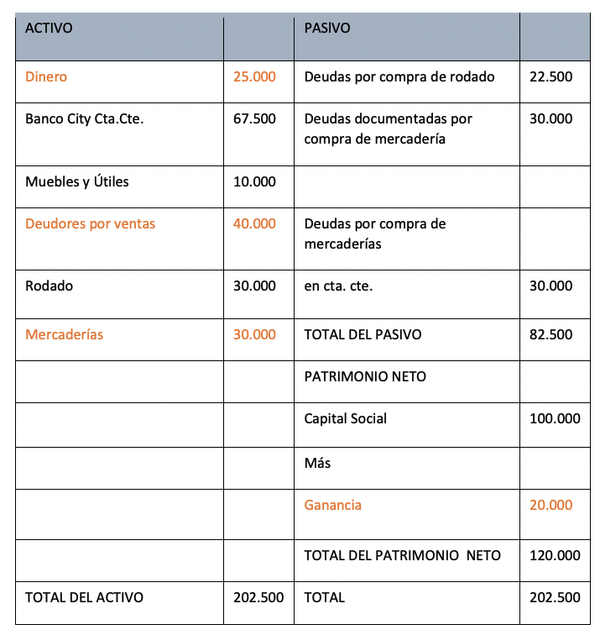
Ganancia: todo incremento irrevocable del patrimonio neto, que no provenga de los socios

Slide 28
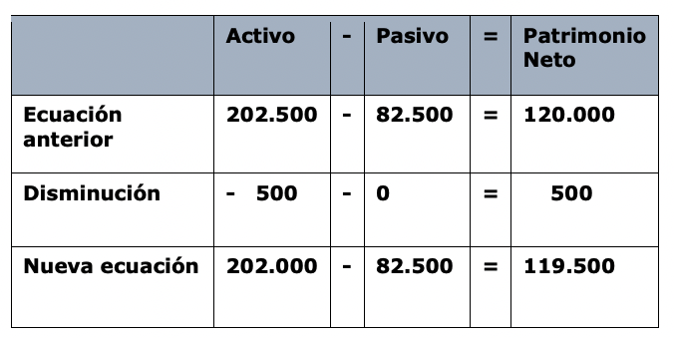
10) La empresa paga la factura de luz, por $500 con un cheque
Disminuye el activo
Hubo un egreso de bienes sin contrapartida de ingreso de bienes o derechos
Tampoco disminuyen las deudas

Slide 29
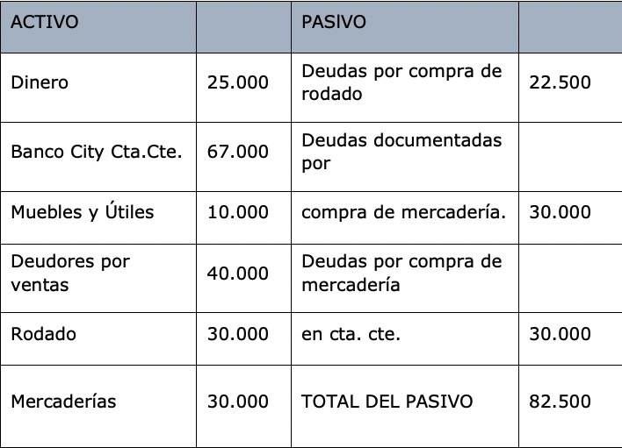
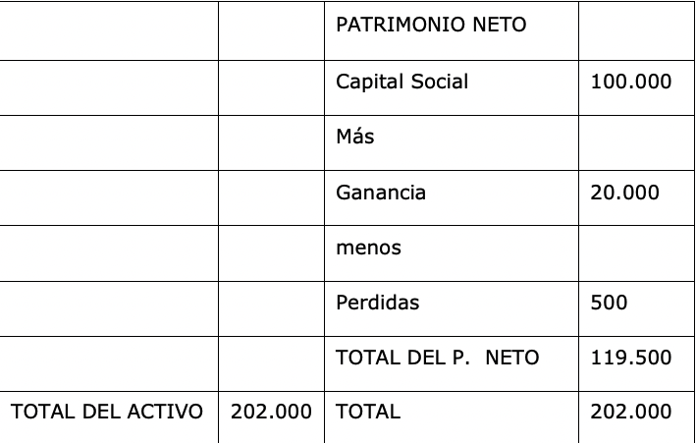
Disminuye el Activo
Disminuye el PM: disminuye la participación de los propietarios
Una disminución del PM que no provenga de retiros o de ganancias se denominan Pérdidas

Slide 30
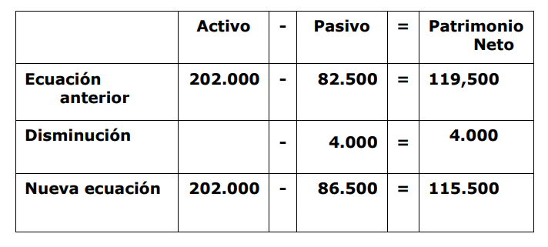
11) Se pagan sueldos por $4.000
La empresa se convierte en deudora de las remuneraciones
El personal se transforma en acreedor
En la ecuación patrimonial el pasivo se incrementa en $4.000

Slide 31
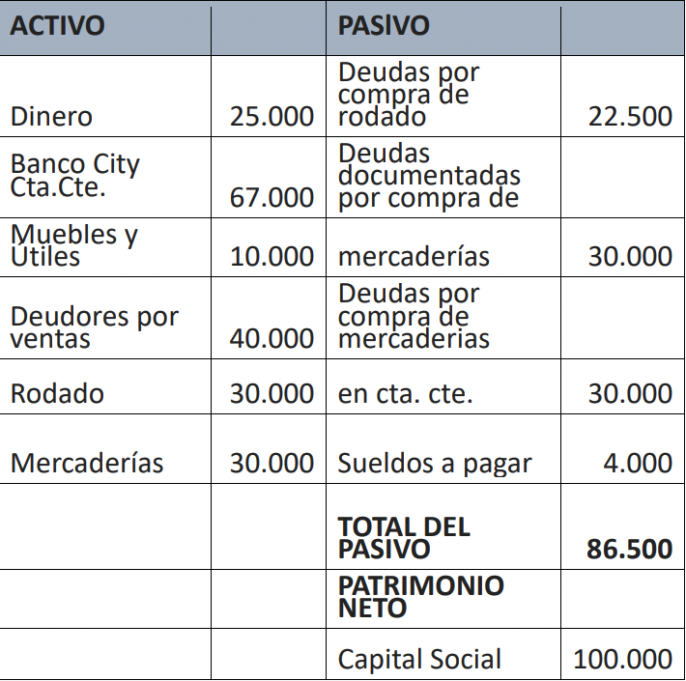
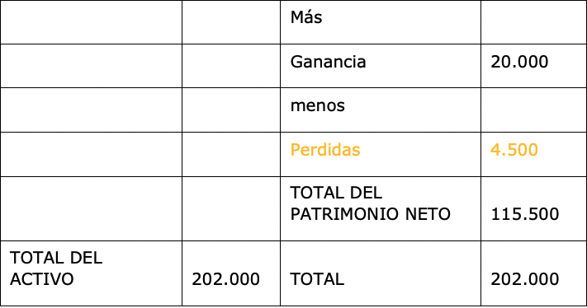

Slide 32
Operaciones que generan pérdidas
Disminución de activos
Pago servicios en efectivo
Aumento de pasivo
Liquidación de sueldos
Operaciones que generan ganancias
Aumento de activo
Venta de mercaderias
Si bien se produce una disminución del activo, el efecto neto es el aumento
Disminución del pasivo
Acreedor ofrece bonificación o descuento sobre deuda
Disminución de deuda sin disminución de activo

Slide 33
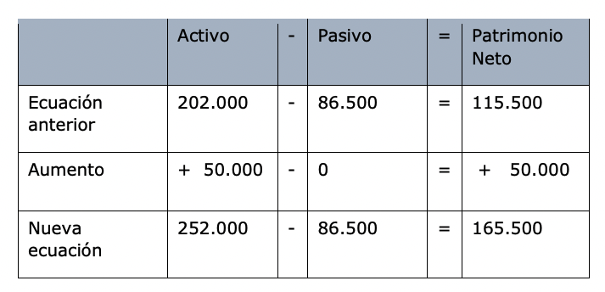
Variaciones modificativas generadas en el capital
Operaciones de aporte y retiro de capital
11) La empresa incorpora un nuevo socio que aporta $50.000 en efectivo
Ecuación patrimonial

Slide 34
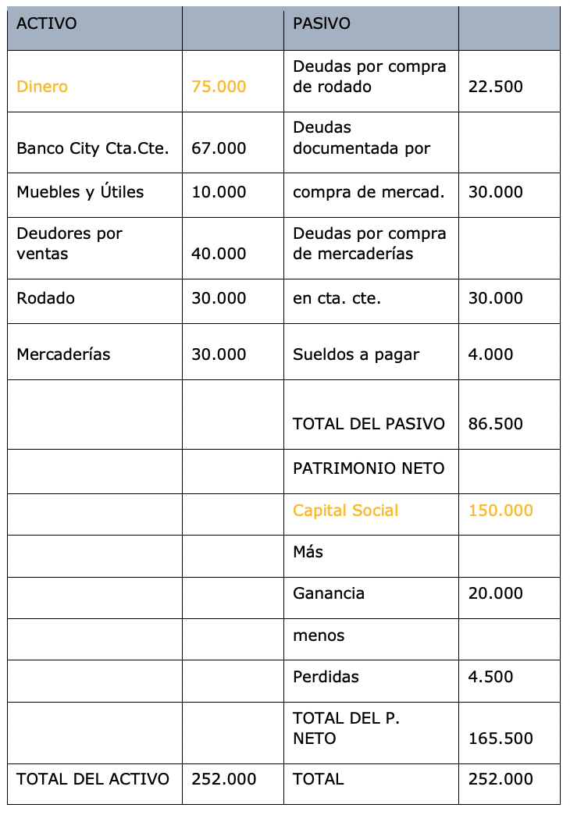

Slide 35
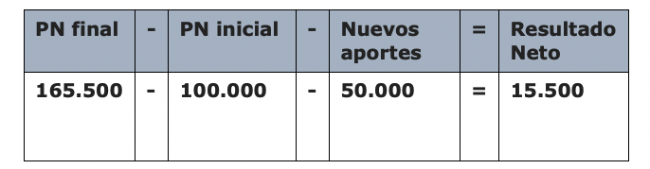
Resultado neto del período
Se han producido ganancias y pérdidas, la diferencia entre ambas es el resultado neto
Las variaciones del PN entre dos momentos indican existencia de resultado, salvo variaciones por aportes o retiros de capital
Resultado Neto: $15.500

Slide 36
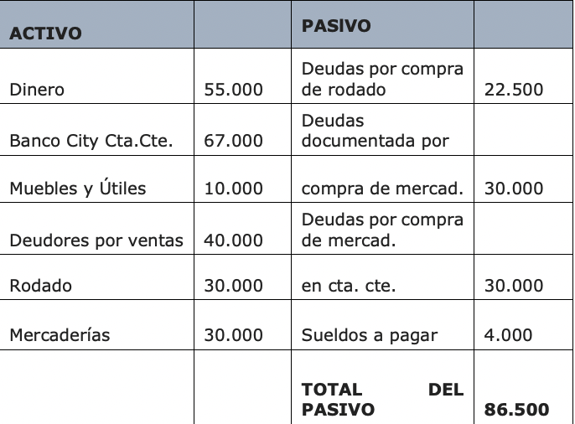
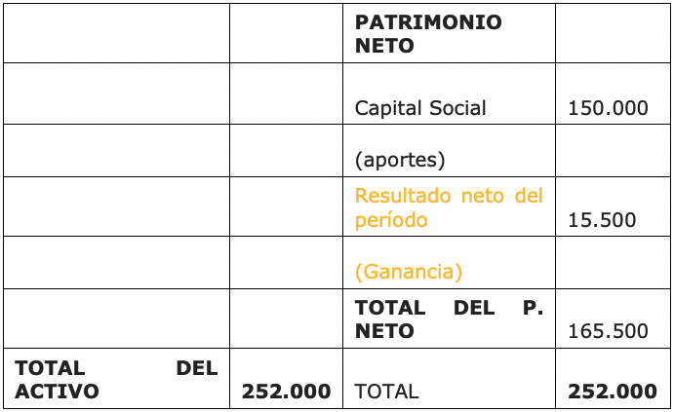
Resultado neto del período

